Slide 1
সবাইকে শুভেচ্ছা

Slide 2
শিক্ষক পরিচিতি
মোছাঃআজমিয়ারা খাতুন
সহঃশিক্ষক
পুড়ইল সরকারি প্রাথমিক বিদ্যালয়।
ঘোড়াঘাট,দিনাজপুর।

Slide 3
পাঠ পরিচিতি
শ্রেণিঃচতুর্থ
বিষয়ঃপ্রাথমিক বিজ্ঞান
সময়ঃ৩০ মিনিট
পাঠ্যাংশঃকৃষিতে প্রযুক্তি

Slide 4
শিখনফলঃ১০.২.১ কৃষিতে প্রযুক্তির ব্যবহার বর্ণনা করতে পারবে।

Slide 5
এসো একটি ভিডিও দেখি

Slide 6
আজকের পাঠঃকৃষিতে প্রযুক্তি

Slide 7
নিচের ছকের মতো একটি ছক করি
কৃষিকাজ | ব্যবহৃত প্রযুক্তি
ধানক্ষেত
সবজিক্ষেত
ফলের বাগান

Slide 8
১.ছকটিতে কৃষিক্ষেত্রে ব্যবহৃত প্রযুক্তির একটি তালিকা তৈরি কর?
২।সহপাঠিদের সাথে আলোচনা করে কাজটি সম্পন্ন কর?

Slide 9
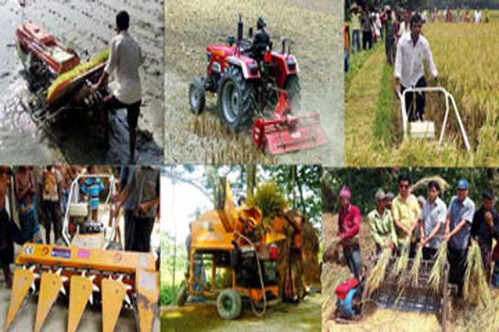
এসো কিছু ছবি দেখি

Slide 10
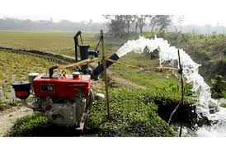
সেচ পাম্প

Slide 11
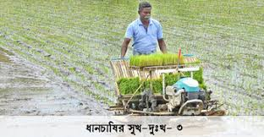
রোপন যন্ত্র

Slide 12
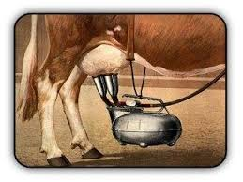
দুধদোহন যন্ত্র

Slide 13
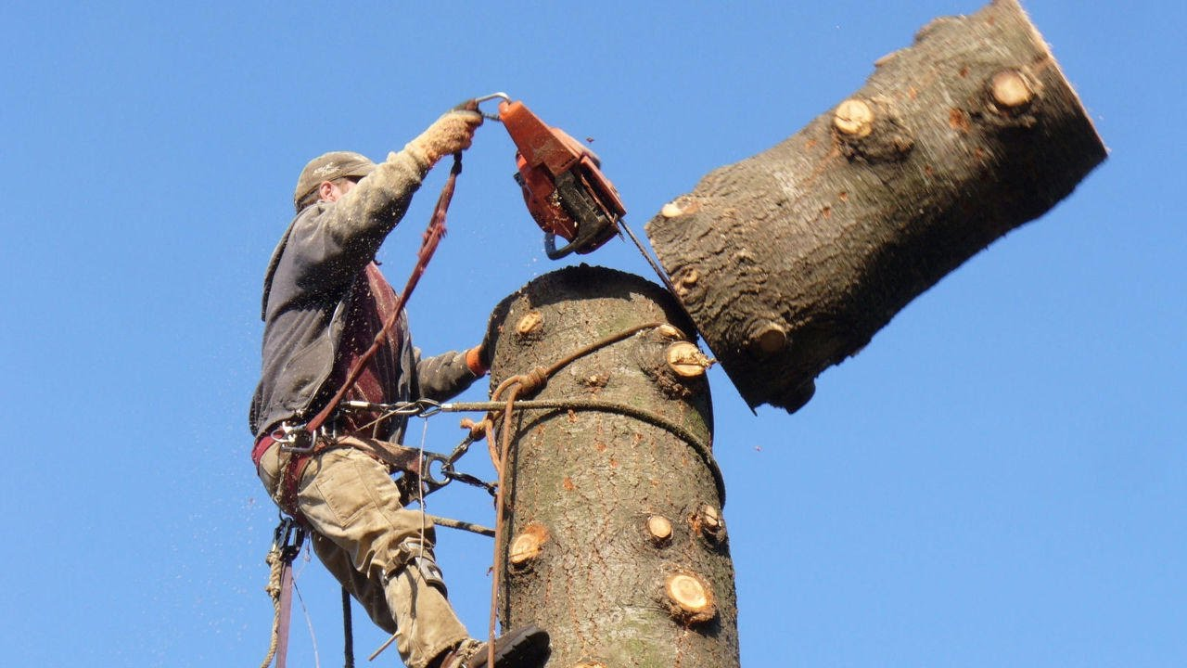
গাছ কাটার যন্ত্র

Slide 14
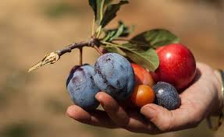
উদ্ভিদ প্রজনন

Slide 15
দলীয় কাজ
নিচের শব্দগুলো ব্যবহার করে আধুনিক কৃষি প্রযুক্তি সম্পর্কে তিনটি বাক্য লেখ?
উন্নত প্রযুক্তি,উচ্চ ফলনশীল,শস্য

Slide 16
পাঠ্যবইয়ের সাথে সংযোগস্থাপন
পৃঃ৬৬

Slide 17
মূল্যায়ন
১.কৃষি প্রযুক্তির ৫টি ব্যবহার লেখ?

Slide 18
ধন্যবাদ

